Slide 1
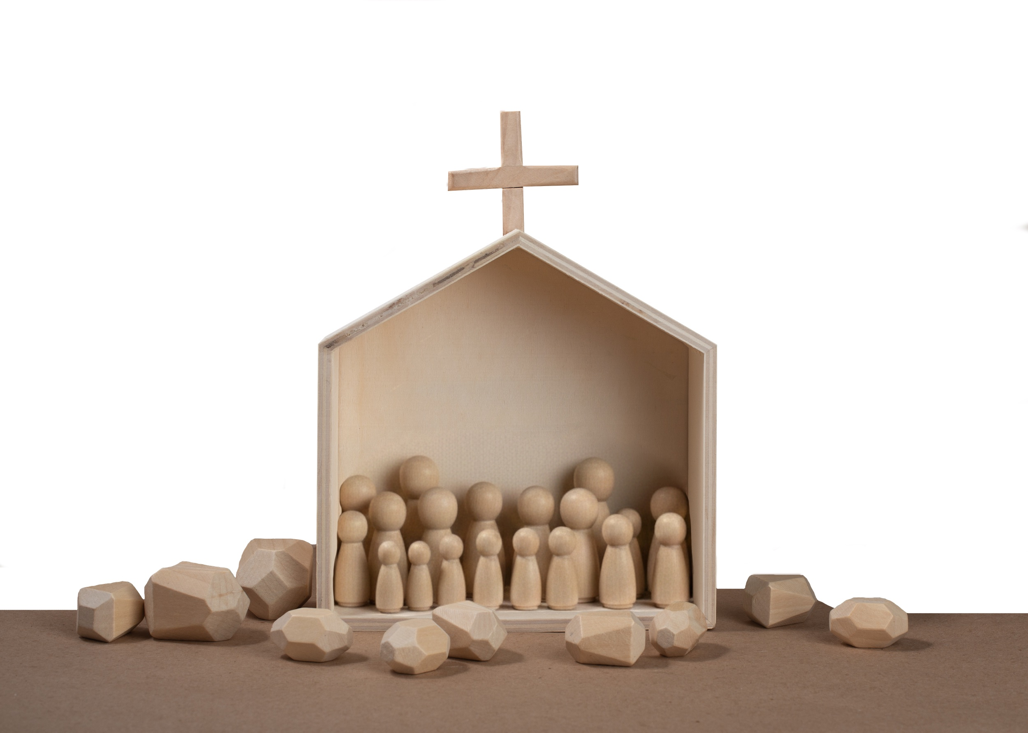

Lección 18
AMÓS
Amós 1.1; 2.11-12; 3.7-8; 7.10-15
«Y Jehová me tomó de detrás del ganado, y me dijo: “Ve y profetiza a mi pueblo Israel”».
Amós 7.15

Slide 2

Amós fue un profeta determinado a reclamar la adoración a Dios y obediencia a su ley.
La profecía se inició en el Antiguo Testamento, por hombres elegidos por Dios, para revelar a Israel su propósito redentor para con el pueblo de Israel.
El propósito redentor de Dios se cumplió plenamente en Cristo, que vino a ser el Salvador para todo el mundo, como lo enseña el Nuevo Testamento.

Slide 3
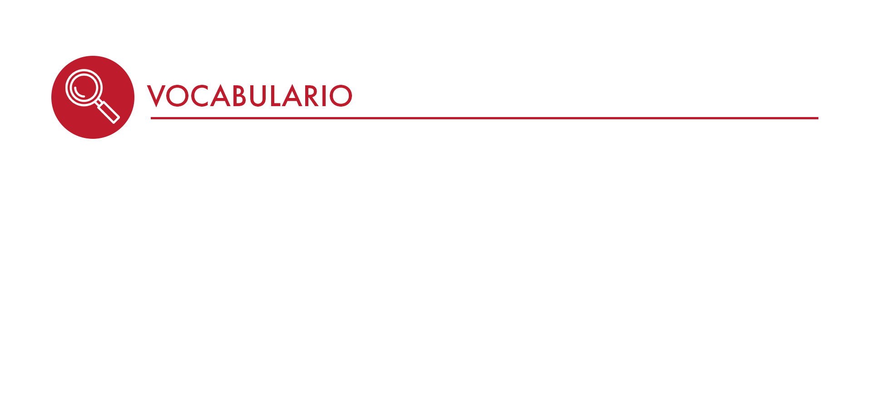

Slide 4
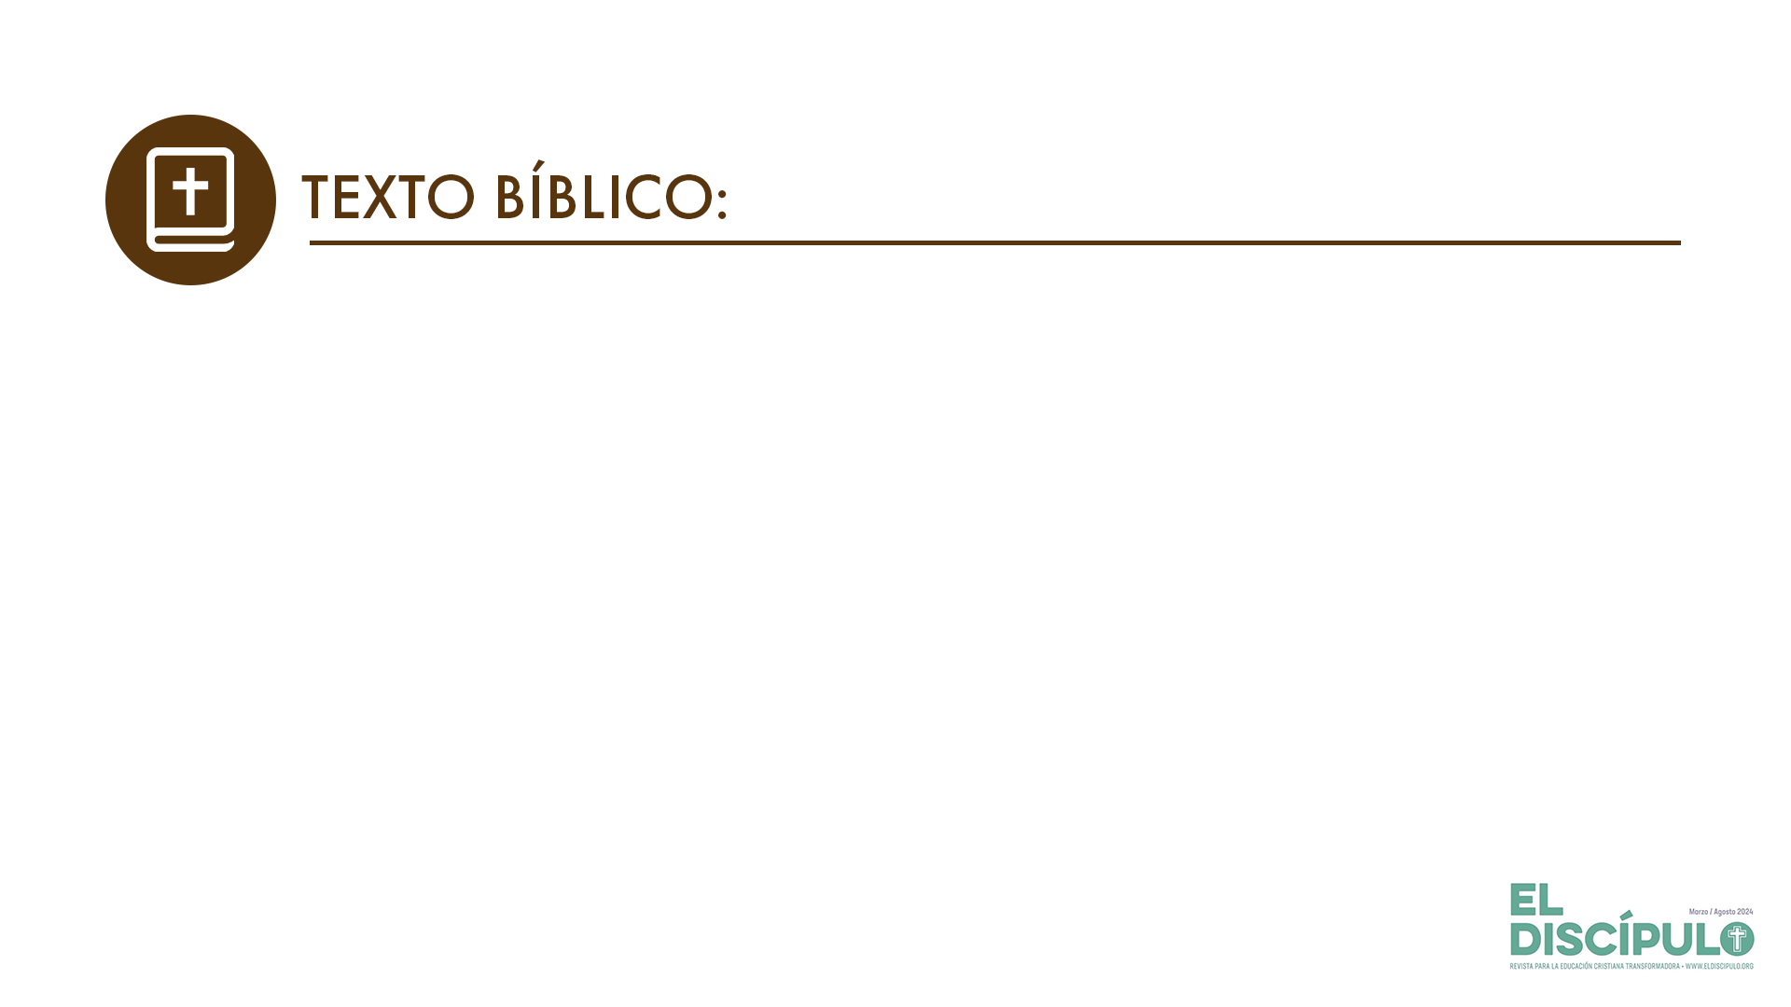
Amós 1.1
RVR
1 Las palabras de Amós, que fue uno de los pastores de Tecoa, que profetizó acerca de Israel en días de Uzías, rey de Judá, y en días de Jeroboam hijo de Joás, rey de Israel, dos años antes del terremoto.
VP
1 Éste es el mensaje que Amós, pastor de ovejas del poblado de Tecoa, recibió de parte de Dios acerca de Israel, dos años antes del terremoto, en tiempos de Ozías, rey de Judá, y de Jeroboam, hijo de Joás, rey de Israel.

Slide 5
Amós 2.11-12
RVR
11 Y levanté profetas entre vuestros hijos y nazareos entre vuestros jóvenes.¿No es esto cierto, hijos de Israel?, dice Jehová.
12 Mas vosotros disteis a beber vino a los nazareos, y a los profetas mandasteis diciendo: “No profeticéis.”
VP
11 Y no pueden negar, israelitas, que de entre ustedes a algunos los hice profetas y a otros nazareos». El Señor lo afirma.
12 «Pero ustedes obligaron a los nazareos a beber vino, y prohibieron a los profetas que hablaran en mi nombre.

Slide 6
Amós 3.7-8
RVR
7 Porque no hará nada Jehová, el Señor, sin revelar su secreto a sus siervos los profetas.
8 Si el león ruge, ¿quién no temerá? Si habla Jehová, el Señor, ¿quién no profetizará?
VP
7 Nunca hace nada el Señor sin revelarlo a sus siervos los profetas.
8 ¿Quién no tiembla de miedo, si el león ruge? ¿Quién no habla en nombre del Señor, si él lo ordena?

Slide 7
Amós 7.10-11
RVR
10 Entonces el sacerdote Amasías de Bet-el envió a decir a Jeroboam, rey de Israel: «Amós se ha levantado contra ti en medio de la casa de Israel; la tierra no puede sufrir todas sus palabras.
11 Porque así ha dicho Amós: “Jeroboam morirá a espada, e Israel será llevado de su tierra en cautiverio.”»
VP
10 Amasías, sacerdote de Betel, mandó decir a Jeroboam, rey de Israel: «Amós anda entre la gente de Israel, conspirando contra Su Majestad. El país ya no puede soportar que siga hablando.
11 Porque anda por ahí diciendo: “Jeroboam morirá a filo de espada, y todo el pueblo de Israel será llevado al destierro”».

Slide 8
Amós 7.13-14
RVR
13 pero no profetices más en Bet-el, porque es santuario del rey, y capital del reino.
14 Entonces respondió Amós y dijo a Amasías: —No soy profeta ni soy hijo de profeta, sino que soy boyero y recojo higos silvestres.
VP
13 pero no profetices más en Betel, porque es santuario del rey y templo principal del reino.
14 Pero Amós le contestó: —Yo no soy profeta, ni pretendo serlo. Me gano la vida cuidando ovejas y recogiendo higos silvestres,

Slide 9
Amós 7.15
RVR
15 Y Jehová me tomó de detrás del ganado, y me dijo: “Ve y profetiza a mi pueblo Israel”.
VP
15 pero el Señor me quitó de andar cuidando ovejas, y me dijo: “Ve y habla en mi nombre a mi pueblo Israel.”

Slide 10
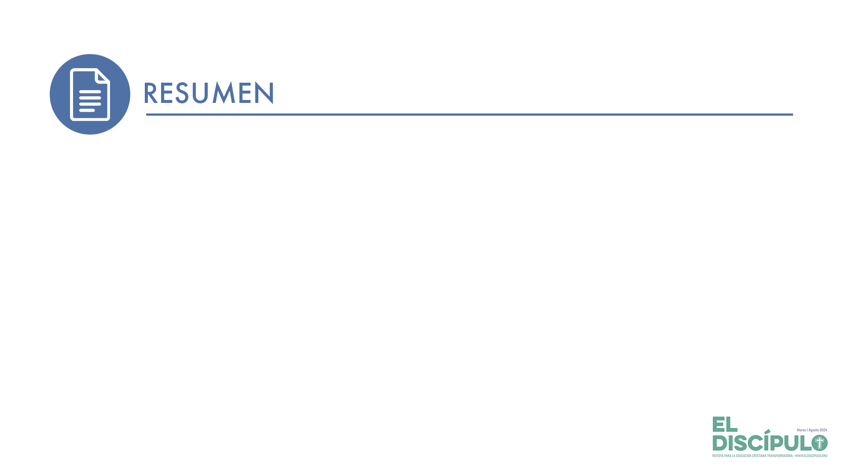
Siendo Amós un simple pastor de Tecoa, respondió con fidelidad al llamado de Dios que lo mandaba a profetizar a Israel en los días de Jeroboam II, gobernante que había puesto de lado los mandamientos de Jehová y estaba siguiendo la idolatría de las naciones circundantes.
Amós tuvo valor para afrontar las amenazas que le hicieron a través del Sacerdote Amasías por profetizar lo que Dios le mandó a comunicar a Israel.

Slide 11
El objetivo de la profecía es comunicar la voluntad de Dios a su pueblo para que ellos puedan conocerla y cumplirla.
El propósito de la profecía se cumplió en Cristo, que además nos envió el Espíritu Santo para que tengamos el poder para dar testimonio fiel de la voluntad de Dios a través de nuestras palabras y conductas.

Slide 12
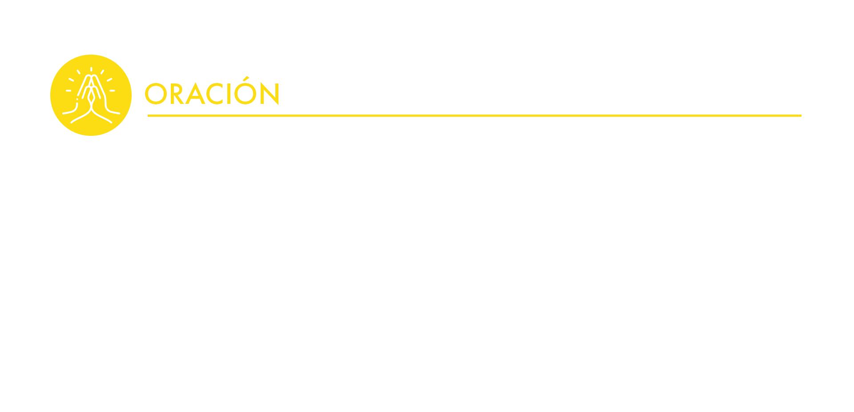
Amantísimo Padre celestial, gracias porque en Cristo, tu Hijo, nos has llamado a ser parte de tu pueblo, que vive conforme a tu Palabra. Gracias porque nos has revelado tu amor y tu verdad que obran a favor de nuestra salvación y nos dan la oportunidad de ser testigos de tu obra redentora. En estos tiempos de quebrantos para nuestro pueblo, capacítanos para que podamos romper toda atadura con el pecado y testimoniar la libertad cristiana con el poder del Espíritu Santo. Amén.

